Slide 1
Arquitetura de Computadores
UNIDADE 1
PRINCÍPIOS DA ARQUITETURA DE COMPUTADORES E MATEMÁTICA DIGITAL

Slide 2
TÓPICO 1 – ARQUITETURA BÁSICA DE UM COMPUTADOR TÓPICO 2 – MATEMÁTICA BINÁRIA TÓPICO 3 – EXPRESSÕES BINÁRIAS TÓPICO 4 – PORTAS LÓGICAS BINÁRIAS TÓPICO 5 – CIRCUITOS DIGITAIS

Slide 3
ARQUITETURA BÁSICA DE UM COMPUTADOR
Um computador é uma máquina composta de um conjunto de partes eletrônicas (memória, processador, chips etc.) e Eletromecânicas (Hard Drives, Drives de CD e demais componentes que possuem partes mecânicas), com capacidade de coletar, armazenar e manipular dados, além de fornecer diversas informações de forma automática.

Slide 4
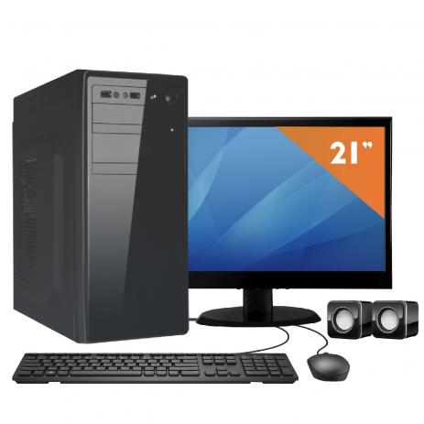
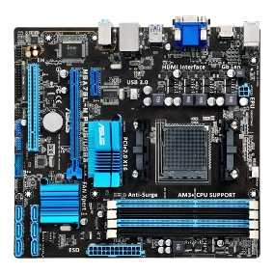
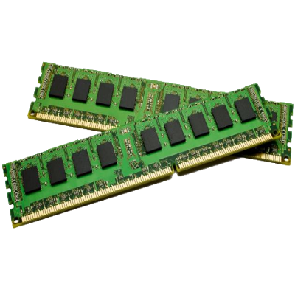
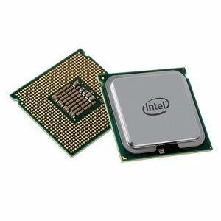
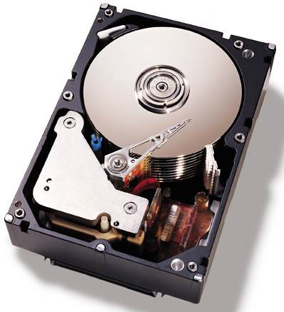

Slide 5

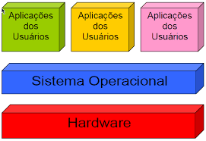
SISTEMAS OPERACIONAIS
FUNÇÃO
DO
SISTEMA
OPERACIONAL

Slide 6
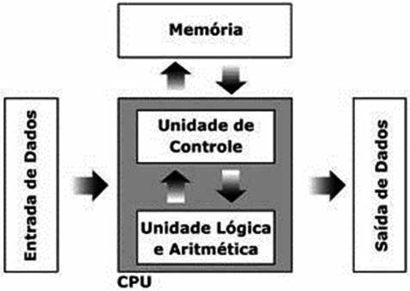
ARQUITEURA DE VON NEUMANN

Slide 7
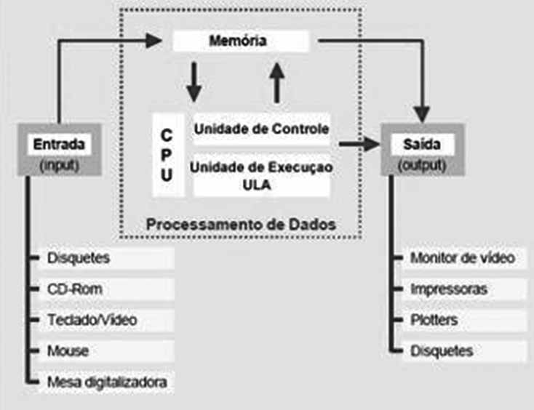
COMUNICAÇÃO DO COMPUTADOR COM O MUNDO EXTERNO
MEMÓRIA RAM
DISCO RÍGIDO

Slide 8
CPU (UNIDADE CENTRAL DE PROCESSAMENTO) O PROCESSADOR
A Unidade Central de Processamento é o principal componente da arquitetura computacional. Trata-se de um circuito integrado que executa todos os programas dos usuários, além de controlar todos os demais dispositivos do computador.
Sua principal função é buscar os dados que estão armazenados na memória do computador, descobrir que tipo de procedimento deve ser feito com esses dados, executar esses procedimentos e retornar os resultados para o usuário.

Slide 9
MEMÓRIA
Todo computador é dotado de uma quantidade de memória (que pode variar de computador para computador), a qual constitui um conjunto de circuitos capazes de armazenar os dados e os programas executados pelo próprio computador.

Slide 10
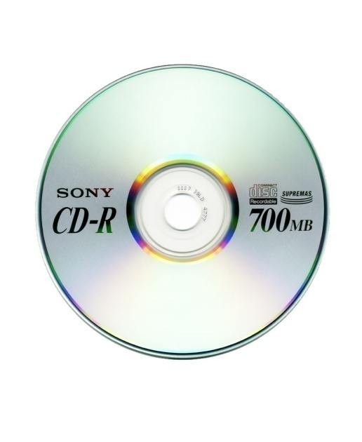
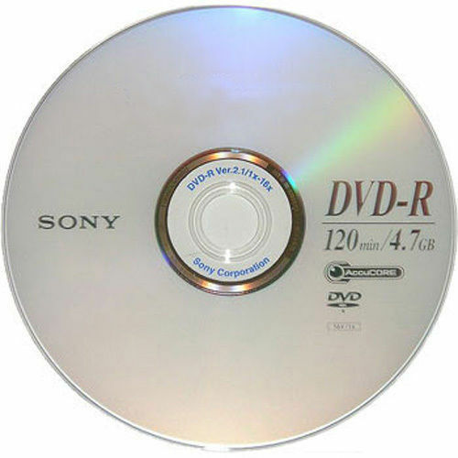
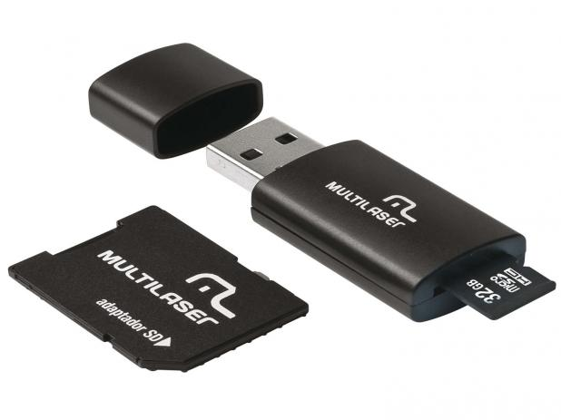
MEMÓRIA SECUNDÁRIA
A memória secundária é uma memória do tipo permanente (não se apaga quando o computador está desligado).

Slide 11
EXERCÍCIOS DO LIVRO PÁG: 21

Slide 12
MATEMÁTICA BINÁRIA
Iniciaremos o estudo dos Cis (CIRCUITOS INTEGRADOS) a partir da formação da sua lógica. Os Cis executam suas funções somente com dados binários, representados pelos números 0 e 1 .
Portanto, se as funções dos CIs são efetuadas a partir de números, compreende-se que as suas funções são, na sua grande maioria, operações matemáticas.

Slide 13
As operações matemáticas realizadas pelo computador são as mais simples, como a soma, subtração, multiplicação ou divisão. A partir destas, todas as demais operações se tornam possíveis.
Toda essa matemática é denominada computacionalmente de “matemática binária”, pois será efetuada com números binários.

Slide 14
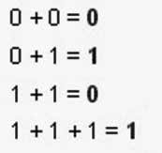
SOMA BINÁRIA
A Soma binária, como toda soma matemática, segue os mesmos princípios. Se formos analisar a fundo, a soma binária é idêntica à soma decimal, porém, efetuada sobre a base 2 (binária) em vez de utilizarmos a base 10 (decimal).
REGRAS DA SOMA BINÁRIA

Slide 15
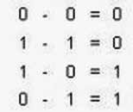
SUBTRAÇÃO BINÁRIA
A diminuição binária também é realizada da mesma forma que a diminuição decimal. Devemos sempre tomar cuidado com a base que estamos trabalhando, nunca esquecendo que se trata da base 2 e não da base 10, sendo assim temos apenas os dígitos 0 e 1 para representação.
REGRAS DA SUBTRAÇÃO BINÁRIA

Slide 16
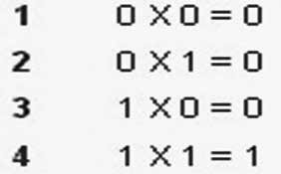
REGRAS MULTIPLICAÇÃO BINÁRIA
Como já conhecemos a adição binária e a subtração, é bem mais fácil calcularmos a multiplicação binária. Sabemos que a multiplicação nada mais é do que a soma do multiplicando pelo multiplicador tantas vezes quanto forem os números pertencentes ao multiplicador.
REGRAS DE MULTIPLICAÇÃO BINÁRIA

Slide 17
EXPRESSÕES BINÁRIAS
Partindo do conhecimento da matemática binária, iremos estudar agora as expressões binárias. As expressões binárias nada mais são do que expressões matemáticas utilizadas sobre a base 2, ou seja, a base binária. É muito comum encontrarmos referências às expressões binárias como sendo expressões lógicas, pois os números binários 0 e 1 também são definidos como FALSO e VERDADEIRO.
Por sua vez, os valores FALSO e VERDADEIRO são chamados de valores booleanos.
V
F

Slide 18
OPERADORES E OPERANDOS
Como já foi dito, as expressões matemáticas trabalham com números decimais (0 a 9), enquanto as expressões binárias trabalham com estados binários (0 ou 1), referenciados também como Verdadeiro e Falso. Sendo assim, qualquer resultado esperado das expressões binárias será sempre: Verdadeiro (1) ou Falso (0). Com isso, tem-se como operandos das expressões binárias os seguintes valores:
• Verdadeiros ou Positivo = 1 (um)
• Falso ou Negativo = 0 (zero)

Slide 19
Na matemática convencional, tem-se como operadores básicos as Somas (+), Subtrações (-), Multiplicações (*) e Divisões (/). Já nas expressões binárias (e aí é que vem a grande diferença) tem-se como operadores os símbolos OU, E e NOT. Analogamente, representam as operações matemáticas:
• OU = +
• E = *
• NOT = ' ou –

Slide 20
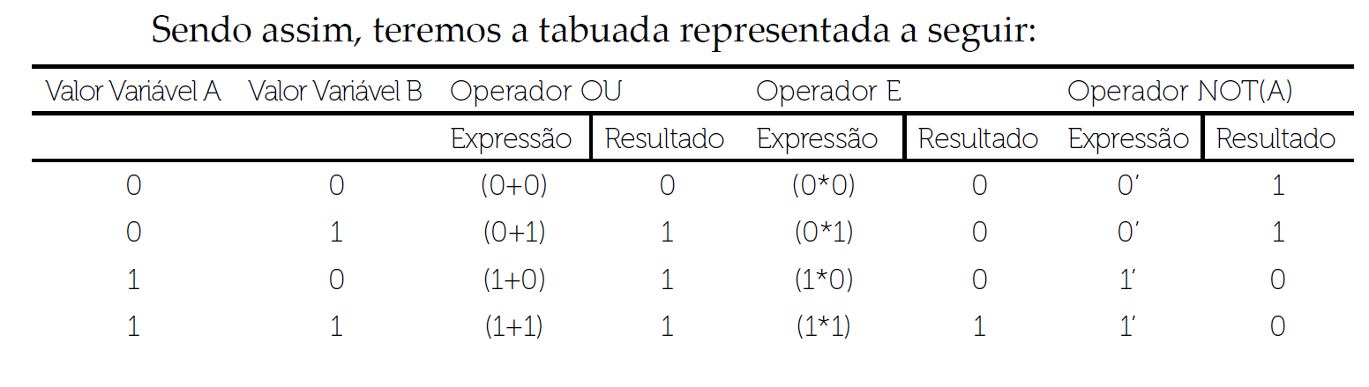
TABUADA BINÁRIA
A tabuada binária representa quais os valores de saída a partir da combinação das entradas. Analogamente, podemos dizer que da mesma forma que temos na matemática convencional valores como 2 x 2 = 4, temos na matemática binária também dados como 1 x 1 = 1, e assim por diante.

Slide 21
EXERCÍCIOS DO LIVRO PÁG: 31

Slide 22
PORTAS LÓGICAS BINÁRIAS
Sendo assim, uma definição formal para as portas lógicas é que são dispositivos, ou circuitos lógicos, que operam um ou mais sinais lógicos de entrada, para produzir uma e somente uma saída. Essa saída é totalmente dependente da função implementada no circuito lógico ou da expressão lógica que ele representa. As portas lógicas foram escolhidas para a composição dos circuitos computacionais, por operarem no formato binário, podendo apresentar a presença de sinal, simbolizada pelo nível "1", ou ausência de sinal, simbolizada pelo nível "0“ ("Verdadeiro"
e "Falso").

Slide 23
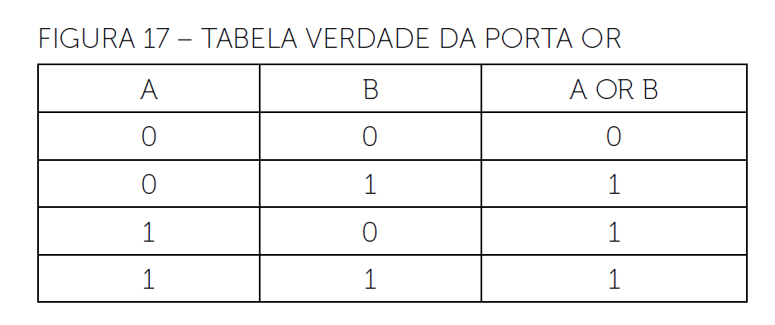
PORTA LÓGICA OR (OU, +)
A porta lógica OR simboliza, assim como o próprio operador binário OU, um circuito de soma entre duas entradas.
TABELA VERDADE PORTA OR

Slide 24
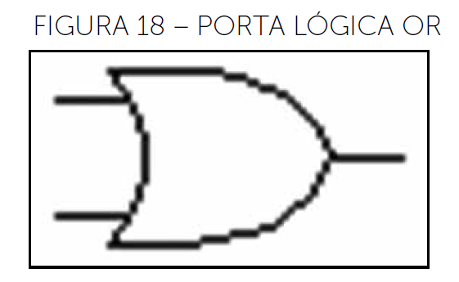
SAÍDA DA PORTA OR
Analisando a tabela verdade da porta OR, define-se que a saída de uma porta OR será o nível lógico 1 se pelo menos uma das entradas for positiva. Caso contrário, se todas forem negativas, a saída será 0.
SÍMBOLO DA PORTA LÓGICA OR
Para representar uma porta lógica OR num circuito eletrônico usa-se o símbolo abaixo, onde A e B são as entradas e S a saída. Lembrando que uma porta lógica sempre produzirá uma única saída.

Slide 25
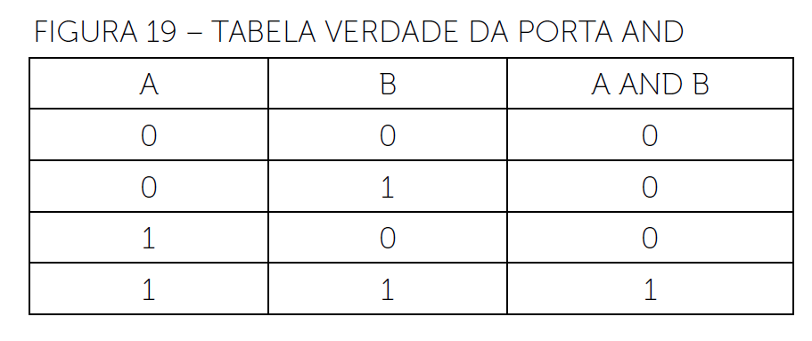
PORTA LÓGICA AND (E, *)
A porta lógica AND simboliza, assim como o próprio operador binário E, um circuito de multiplicação entre duas entradas. Os resultados desse circuito também seguem os resultados da tabuada booleana.
TABELA VERDADE PORTA AND

Slide 26
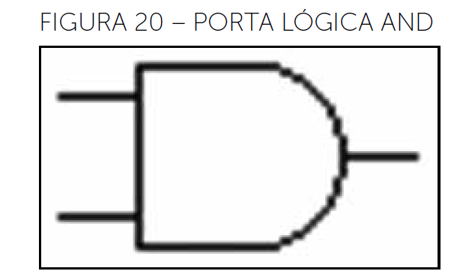
SAÍDA DA PORTA AND
Sendo assim, pode-se também definir que a saída de uma porta AND será o nível lógico 1 se todas as entradas forem positivas. Caso contrário, se pelo menos uma entrada for negativa, a saída será 0.
SÍMBOLO DA PORTA LÓGICA AND
Para se representar uma porta lógica AND num circuito eletrônico usa-se o símbolo abaixo, onde A e B são as entradas e S a saída.

Slide 27
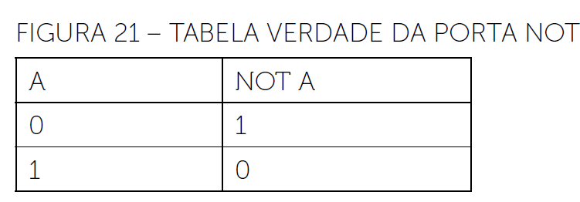
PORTA LÓGICA NOT (Inversor)
A porta lógica NOT simboliza, assim como o próprio operador binário NOT, um circuito inversor de sinais. Vale ressaltar que, como estamos utilizando operandos binários, as possibilidades são: 1 como entrada e 0 como saída ou 0 como entrada e 1 como saída. A porta lógica NOT é a única porta que possui somente uma entrada.
TABELA VERDADE PORTA NOT

Slide 28
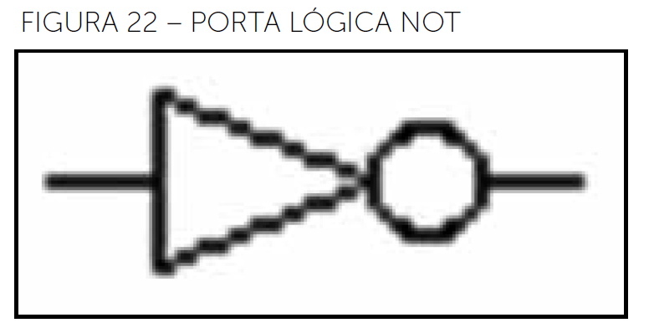
SAÍDA DA PORTA NOT
Observando a combinação da entrada com a saída fornecida pela porta lógica NOT, verifica-se que o resultado de uma porta lógica NOT sempre será Verdadeiro se a ÚNICA entrada for Falsa ou vice-versa. Como operação principal da porta NOT, podemos dizer que o sinal sempre será invertido na saída.
SÍMBOLO DA PORTA LÓGICA NOT
Para se representar uma porta lógica NOT num circuito eletrônico usa-se o símbolo a seguir, onde A é a entrada e S a saída.

Slide 29
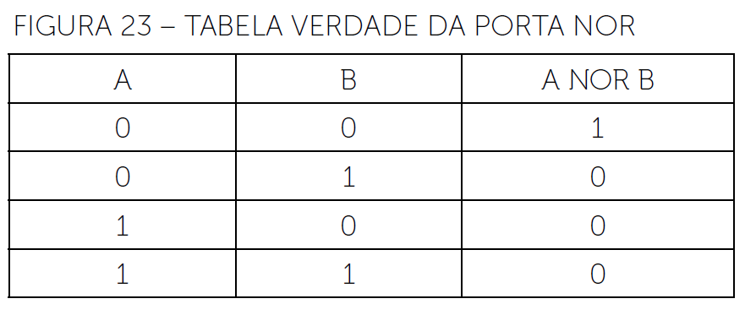
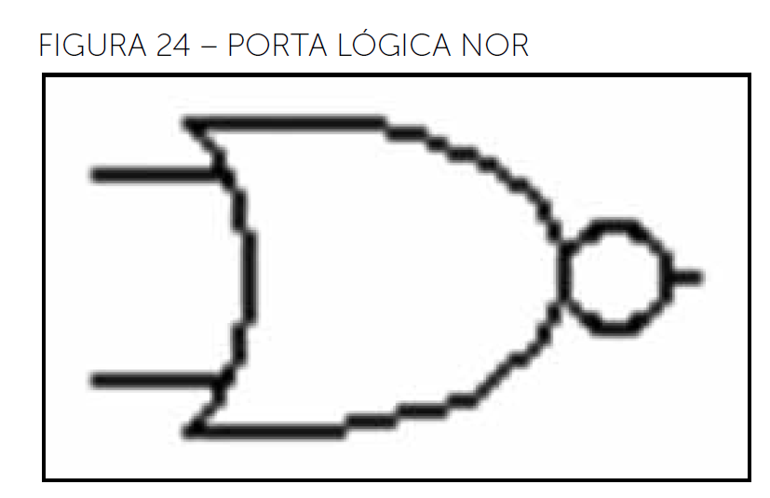
PORTA LÓGICA NOR
A porta lógica NOR simboliza um circuito inversor do resultado de uma porta OR.
TABELA VERDADE PORTA NOR
SÍMBOLO DA PORTA LÓGICA NOR

Slide 30
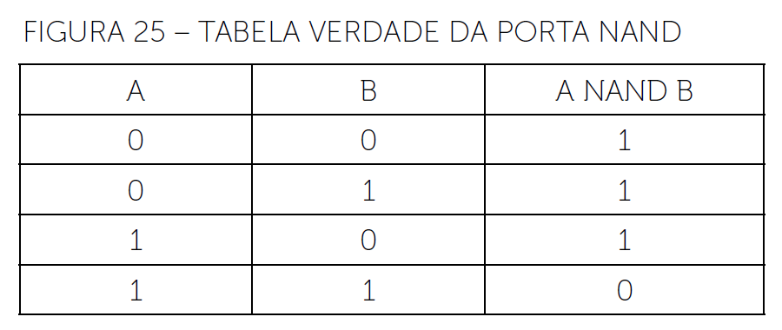
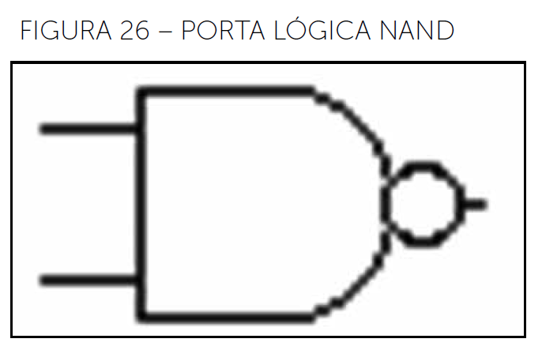
PORTA LÓGICA NAND
A porta lógica NAND simboliza um circuito inversor do resultado de uma porta AND.
TABELA VERDADE PORTA NAND
SÍMBOLO DA PORTA LÓGICA NAND

Slide 31
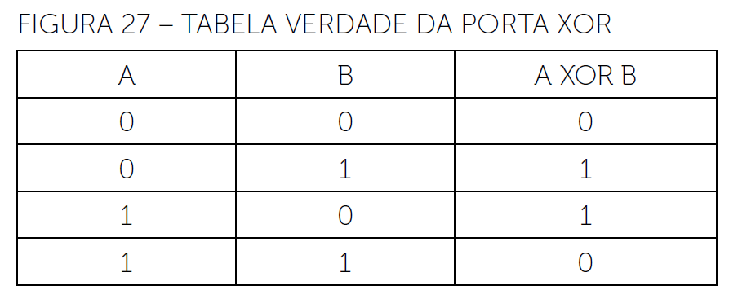
PORTA LÓGICA XOR
A porta lógica XOR simboliza um circuito que compara as entradas para saber se uma e somente uma é verdadeira, representando um ou exclusivo.
TABELA VERDADE PORTA XOR

Slide 32
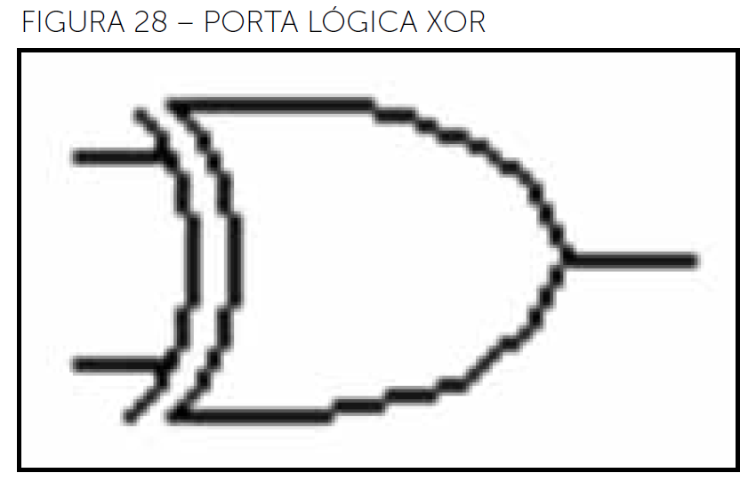
SAÍDA DA PORTA XOR
Observando a combinação das entradas com a saída fornecida pela porta lógica XOR, verifica-se que o resultado de uma porta lógica XOR sempre será Verdadeiro se UMA E APENAS UMA ENTRADA FOR VERDADEIRA. Caso contrário, o resultado será Falso.
SÍMBOLO DA PORTA LÓGICA XOR
Para se representar uma porta lógica XOR num circuito eletrônico usa-se o símbolo a seguir:

Slide 33
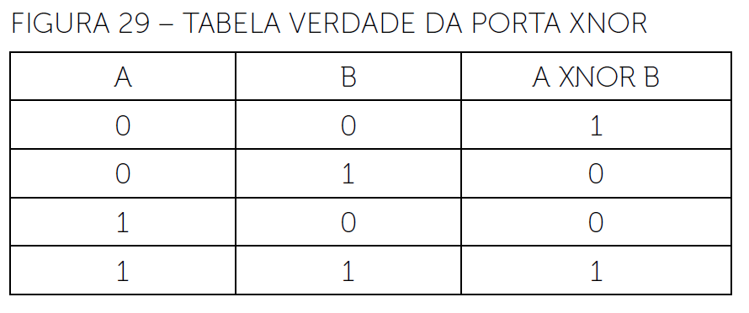
PORTA LÓGICA XNOR
A porta lógica XNOR simboliza um circuito que compara as entradas para saber se todas são iguais. Simplificando, ela representa uma porta XOR invertida.
TABELA VERDADE PORTA XNOR

Slide 34
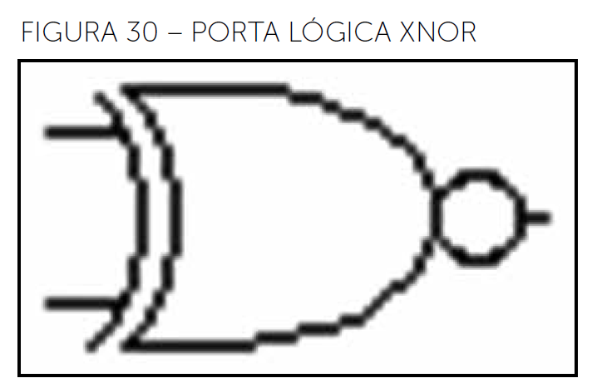
SAÍDA DA PORTA XNOR
Observando a combinação das entradas com a saída fornecida pela porta lógica XNOR, verifica-se que o resultado de uma porta lógica XNOR sempre será Verdadeiro se TODAS as entradas forem iguais. Caso contrário, o resultado será Falso.
SÍMBOLO DA PORTA LÓGICA XNOR
Para se representar uma porta lógica XNOR num circuito eletrônico usa-se o símbolo a seguir:

Slide 35
EXERCÍCIOS DO LIVRO PÁG: 57

Slide 36
UNIDADE 2 ARQUITETURA PRINCIPAL DO COMPUTADOR (PROCESSADOR E MEMÓRIA)

Slide 37
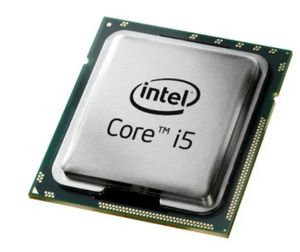
ARQUITETURA DOS PROCESSADORES
Estudaremos agora a construção básica dos processadores, que são formados pela lógica computacional e pelos circuitos lógicos. O seu funcionamento é coordenado pelos programas, que indicam o que deve ser feito e quando. Basicamente, a CPU executa cálculos muito simples, como somas e comparações entre números, mas com uma característica muito especial: uma velocidade extremamente elevada.

Slide 38
FUNÇÃO DOS PROCESSADORES
Como função, a CPU possui uma tarefa básica: executar as instruções dos programas. O que diferencia todos os CPU é sua estrutura interna e, o mais importante, o fato de cada uma ter seu conjunto de instruções próprio. Dessa maneira, um programa escrito para uma CPU Intel e AMD pode não rodar em outros processadores, pois suas instruções são diferentes. Essa diferença entre as CPUs é um dos principais motivos da atual incompatibilidade entre os computadores.
Os grandes fabricantes de processadores da atualidade são a Intel e a AMD.

Slide 39
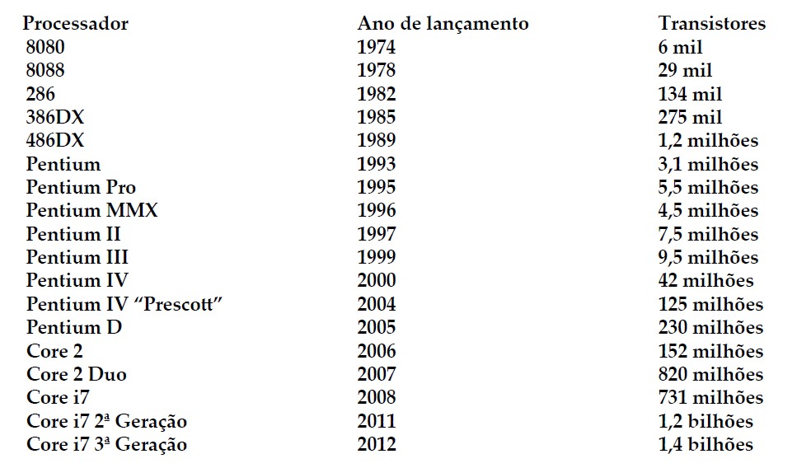
EVOLUÇÃO DOS PROCESSADORES

Slide 40
PESQUISA
TECNOLOGIA INTEL DE PROCESSADORES
TECNOLOGIA AMD DE PROCESSADORES
EVOLUÇÃO DOS PROCESSADORES
ARQUITETURA DE MEMÓRIAS

